Slide 1
Министерство образования и науки Нижегородской области
Государственное бюджетное профессиональное образовательное учреждение
«Шатковский агротехнический техникум»
Выставка результатов кружков технического (профессионального) творчества и предметных кружков

Slide 2
Виртуальный тур

Slide 3


Slide 4


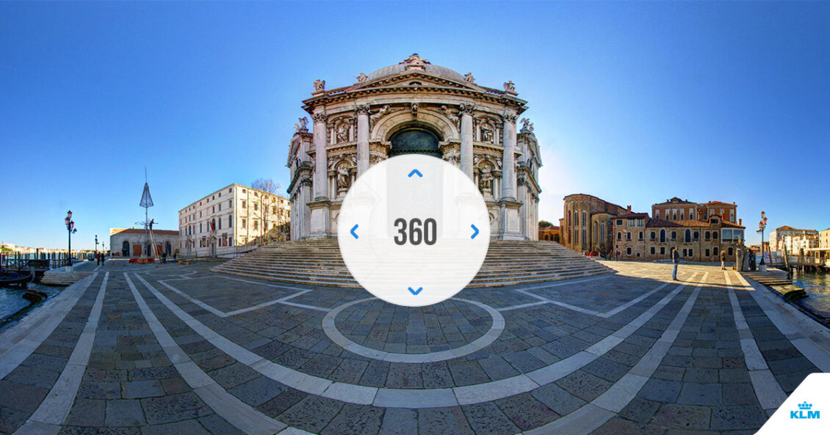

Slide 5
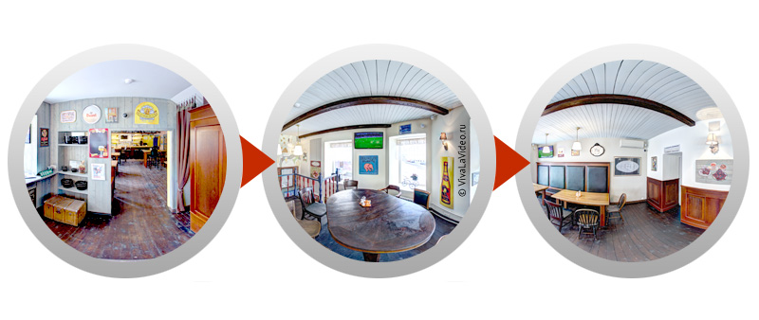


Slide 6
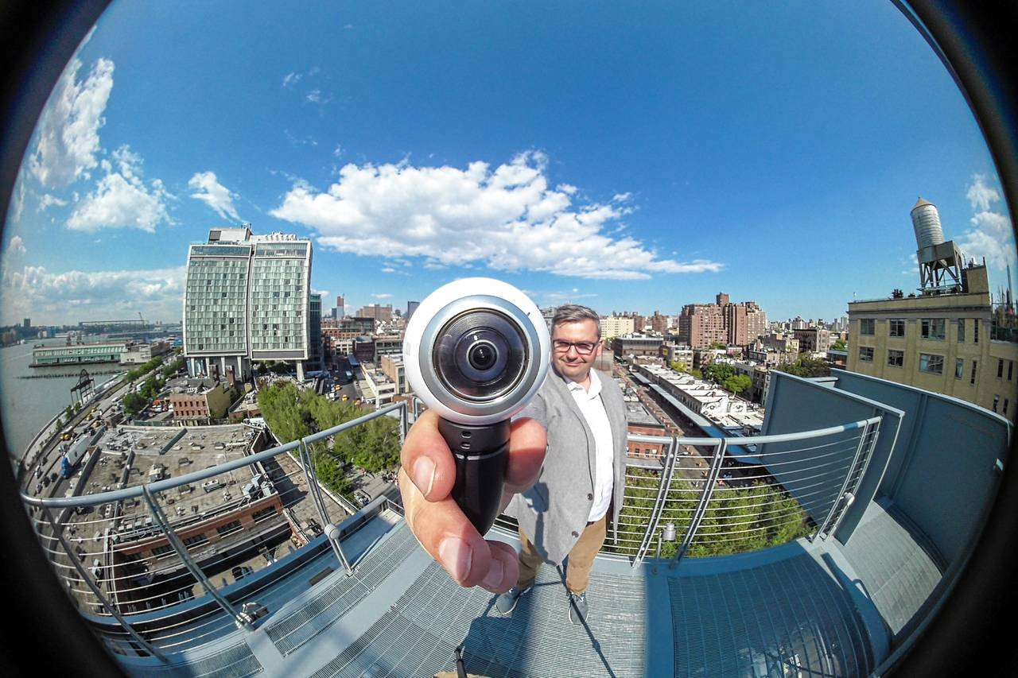


Slide 7




Slide 8
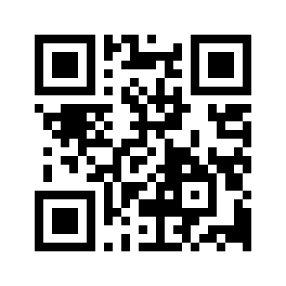
https://r-ti.ru/YwtsrrA

Slide 9
Спасибо за внимание

